Slide 1
6.7 简单网络管理协议
简单网络管理协议即 SNMP
网络管理常简称为网管，包括对硬件、软件和人力的使用、综合与协调，以便对网络资源进行监视、测试、配置、分析、评价和控制，这样就能以合理的价格满足网络的一些需求，如实时运行性能，服务质量等。
网络管理并不是指对网络进行行政上的管理。

Slide 2


网络管理的一般模型
被管设备
被管设备
被管设备
因特网
被管设备
A
A
A
A
被管设备
网管协议
M
管理站
A
M
—— 管理程序（运行 SNMP 客户程序）
A
—— 代理程序（运行 SNMP 服务器程序）

Slide 3
网络管理模型构件
管理站又称网络运行中心 NOC (Network Operations Center)，是网络管理系统的核心。
管理进程：运行时的管理程序。
管理者(manager)：管理站(硬件)或管理程序(软件)。
注意：Manager 不是指人而是指机器或软件。
网络管理员(administrator) 指的是人。大型网络往往实行多级管理，因而有多个管理者，而一个管理者一般只管理本地网络的设备。
被管对象(Managed Object)有时可称为网络元素或网元。网络的每一个被管设备中可能有多个被管对象。在被管设备中也会有一些不能被管的对象。

Slide 4
网络管理模型构件
管理信息库 MIB (Management Information Base)：被管对象必须维持可供管理程序读写的若干控制和状态信息。管理程序使用 MIB 中这些信息值管理网络。
网络管理代理程序简称为代理(agent) ：被管设备中为和管理站中的管理程序进行通信所要运行的程序。代理程序在管理程序的命令和控制下在被管设备上采取本地的行动。
网络管理协议简称网管协议：管理程序和代理程序之间进行通信的规则。并不是网管协议本身来管理网络。网络管理员利用网管协议通过管理站对网络中的被管设备进行管理。

Slide 5
工作方式
管理程序和代理程序按客户服务器方式工作。
管理程序：运行 SNMP 客户程序，向某个代理程序发出请求（或命令）；
代理程序：运行 SNMP 服务器程序，返回响应（或执行某个动作）。
在网管系统中往往是一个（或少数几个）客户程序与很多的服务器程序进行交互。

Slide 6
OSI 管理功能域
(1) 故障管理：对被管对象故障的检测、定位和排除。
(2) 配置管理：用来定义、识别、初始化、监控网络中的被管
对象，改变被管对象的操作特性，报告被管对
象状态的变化。
(3) 计费管理：记录用户使用网络资源的情况并核收费用，同
时也统计网络的利用率。
(4) 性能管理：用最少网络资源和最小时延的前提下，网络能
提供可靠、连续的通信能力。
(5) 安全管理：保证网络不被非法使用。

Slide 7
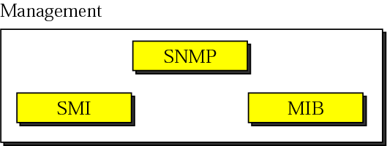
网络管理的三个组成部分

Slide 8
SNMP 概述
网络管理的基本原理：
若要管理某个对象，就必然会给该对象添加一些软件或硬件，但这种“添加”必须对原有对象的影响尽量小些。
SNMP 发布于 1988 年。IETF 在 1990 年制订的网管标准 SNMP 是因特网的正式标准。
之后出现新版本 SNMPv2 和 SNMPv3，因此原来的 SNMP 又称为 SNMPv1。

Slide 9
SNMP 的指导思想
最重要的指导思想：尽可能简单。
基本功能：监视网络性能、检测分析网络差错和配置网络设备等。
在网络正常工作时，SNMP 可实现统计、配置、和测试等功能。当网络出故障时，可实现各种差错检测和恢复功能。
SNMP 基于 TCP/IP 协议族，但也可扩展到其他类型的网络设备上。

Slide 10
SNMP 的典型配置
管理站
主机
网络
管理员
管理进程
代理进程
用户进程
MIB
SNMP
SNMP
FTP 等
UDP
UDP
TCP
IP
IP
网络接口
网络接口
主机
路由器
代理进程
用户进程
因特网
代理进程
SNMP
FTP 等
SNMP
UDP
TCP
UDP
IP
IP
网络接口
网络接口

Slide 11
SNMP 的管理站和委托代理
整个系统必须有一个管理站。
管理进程和代理进程利用 SNMP 报文进行通信，而 SNMP 报文又使用 UDP 来传送。
若网络元素使用的不是 SNMP 而是另一种网络管理协议，SNMP 协议就无法控制该网络元素。这时可使用委托代理(proxy agent)。
委托代理能提供如协议转换和过滤操作等功能对被管对象进行管理。

Slide 12
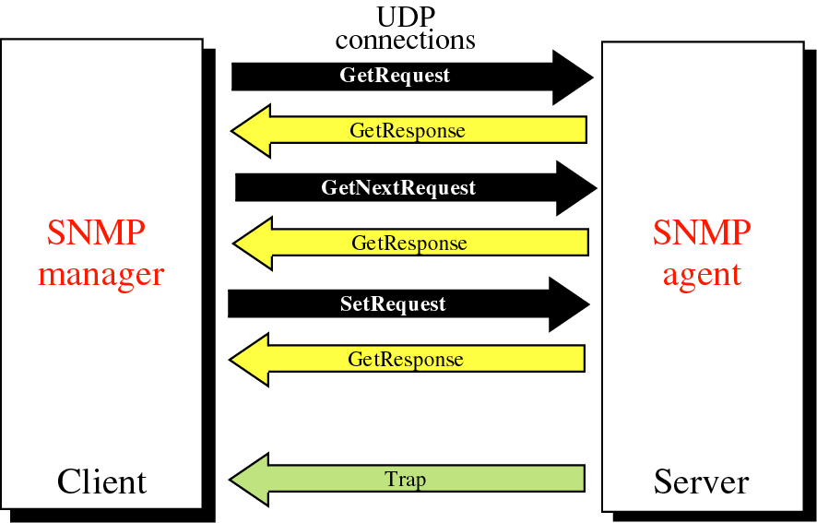
SNMP命令

Slide 13
SNMP命令
SNMP 规定了两类从管理进程到代理的基本命令：
  从一个数据项取数据，这包括两个命令：
    get-request：从代理进程处提取一个或多个数据项
    get-next-request：从代理进程处提取一个或多个数据项的下一个数据项(关于“下一个”，与数据格式有关，见后述) 。
  把值存储到一个数据项中。
    set-request：设置代理进程的一个或多个数据项
  而其他的命令都是通过这两类命令来实现。
从代理进程到管理进程规定了两个操作：
  get-response：这个操作是代理进程作为对上述三个管理进程操作的响应。
  trap：代理进程主动发出的报文，通知管理进程有某些事件发生。

Slide 14
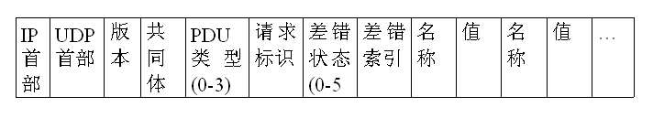
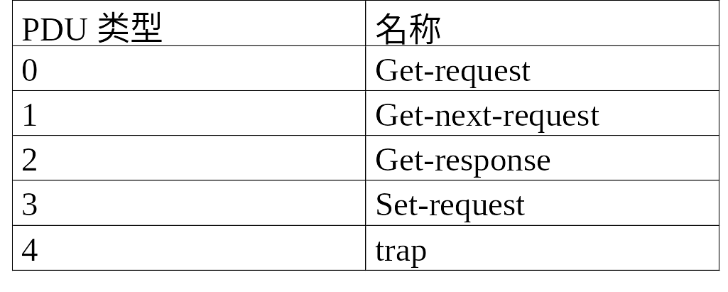
SNMP报文格式
版本： SNMP版本号减 1
共同体： 管理进程与代理进程之间的明文格式的口令，
默认值为 public
PDU类型：

Slide 15
SNMP报文格式
请求标识：由管理进程在命令中设置，由代理进程在响应中返回。该字段用于使客户进程能够将服务器进程发出的响应和客户进程先前发出的查询进行匹配。
差错状态：由代理进程标注，指明有差错发生，差错发生在哪个参数。
差错索引：一个整数偏移量，指明当有差错发生时，差错发生在哪个参数。它是由代理进程标注的，且只在差错状态为2、3、4时才进行标注。
名称和值：要请求的数据名称或要设置的变量名称以及其值。

Slide 16
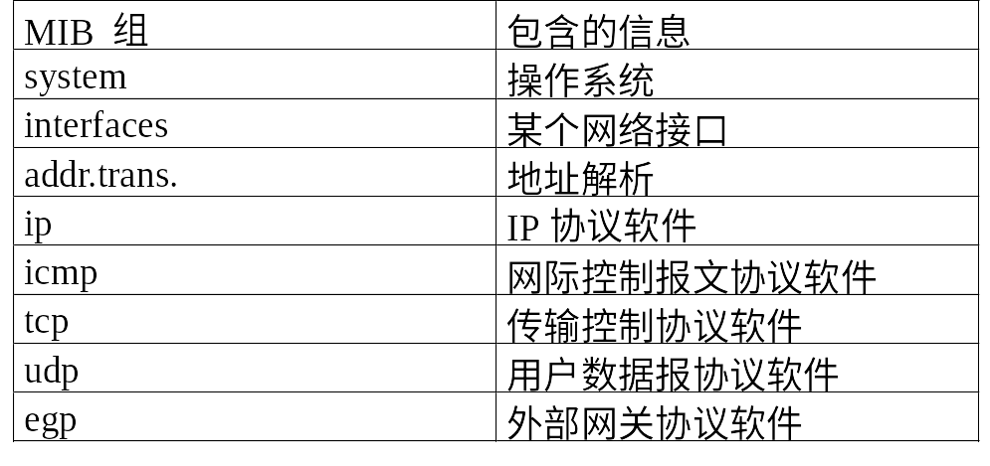
管理信息库 MIB
指定主机和路由器等被管设备需要保存的数据项，以及可以对这些数据项进行的操作。
MIB-2(1.3.6.1.2.1)见下页，把管理信息划分为八组，每组都有若干种数据项：

Slide 17
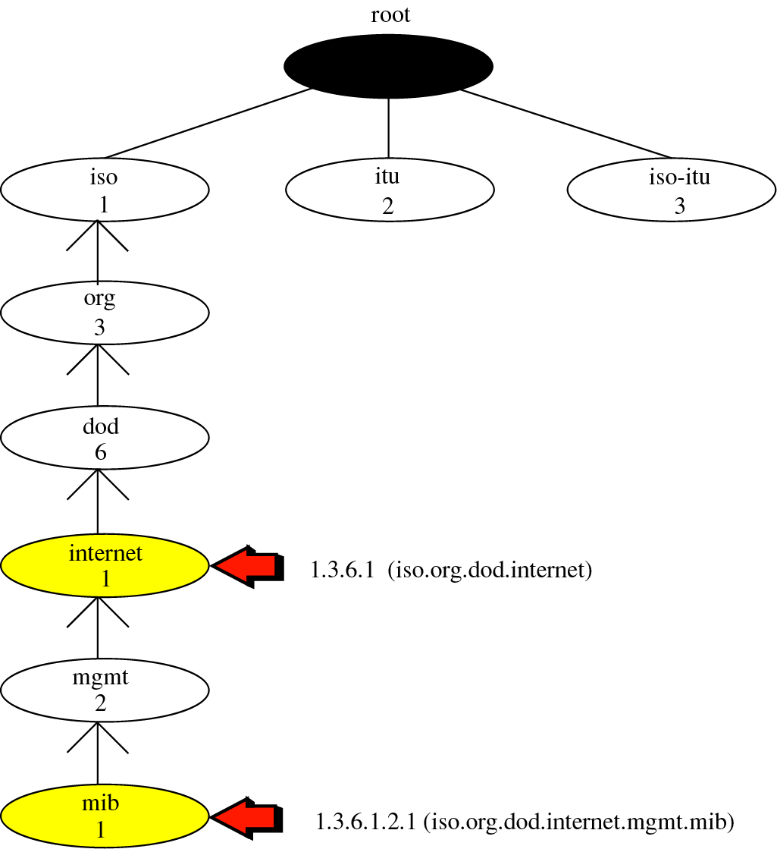
对象命名规则

Slide 18
MIB的对象命名树
根
ccitt (0)
iso (1)
joint-iso-ccitt (2)
standard (0)
registration authority (1)
member body (2)
identified organization (3)
…
dod (6)
internet (1) 1.3.6.1
directory (1)
mgmt (2)
experimental (3)
private (4)
security (5)
snmpv2 (6)
enterprises(1) 1.3.6.1.4.1
mib-2 (1) 1.3.6.1.2.1
…
system(1)
interface(2)
at(3)
ip(4)
icmp(5)
tcp(6)
udp(7)
egp(8)
…
…
…
…
…
…
…
…
…

Slide 19
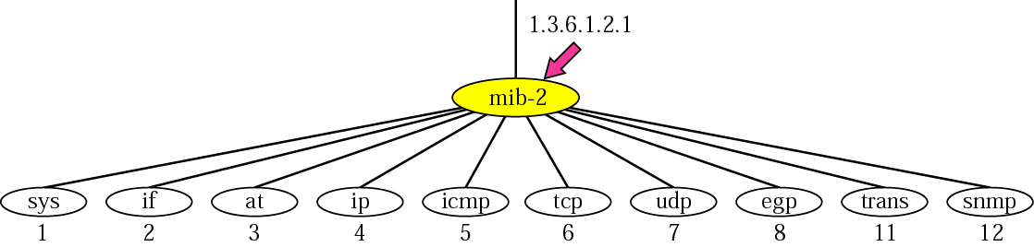
MIB 变量
变量是一个特定对象的一个实例，如在上面 ip 类 别中，有下面这样一些MIB变量可以访问、管理：
ipDeafultTTL: TTL缺省值
ipInReceives: 接收到的IP数据报数目
ipForwDatagrams: 转发的IP数据报数目
ipRoutingTable: IP路由表
…………

Slide 20
管理信息结构 SMI
(Structure of Management Information)
对MIB中允许的变量类型进行约束，定义MIB 中各种数据项的数据结构和表示符号，并指定命名变量的规则。SMI规定所有的MIB变量必须使用ASN.1。
Abstract Syntax Notation 1 是一种形式语言，有两种表示方式：
  供人阅读使用的
  压缩编码表示，用于通信协议
SNMP中使用的数据类型如下：
  INTEGER、OCTER STRING、……、SEQUENDE OF等共12种。
MIB变量的命名采用对象标识符（Object Identifier），所用对象标识符组成一个名称空间，由OSI 与 ITU 共同管理对象标识符命名体系。利用对象标识符命名体系可以为任意对象命名（如每个国际协议标准都有一个名称）

